Slide 1

CURSO: INTRODUCCIÓN AL MUNDO DEL MEZCAL
- UNIDAD 1 -
Historia y Origen del Mezcal.
- Antecedentes Históricos del Mezcal -
I.I.- Exploración de las Raíces Prehispánicas del Mezcal.
www.academia.mezcal.org.mx

Slide 2
Introducción:
En esta unidad, exploraremos los antecedentes históricos del mezcal, una bebida con profundas raíces históricas y un significado cultural trascendental. Desde sus antecedentes prehispánicos, hasta la importancia cultural del maguey para las culturas precolombinas.
En el tema 1, examinaremos cómo esta bebida derivada del agave ha evolucionado y ha mantenido vínculos con las tradiciones, rituales e identidad de las culturas precolombinas, donde examinaremos los orígenes prehispánicos del mezcal, analizaremos la importancia cultural y ritual del maguey en las civilizaciones mesoamericanas y veremos ejemplos de bebidas alcohólicas de otras culturas prehispánicas.
¡Bienvenidos a la primera lección de la Unidad 1, donde cada sorbo nos conectará con las raíces históricas y culturales del mezcal!
www.academia.mezcal.org.mx

Slide 3
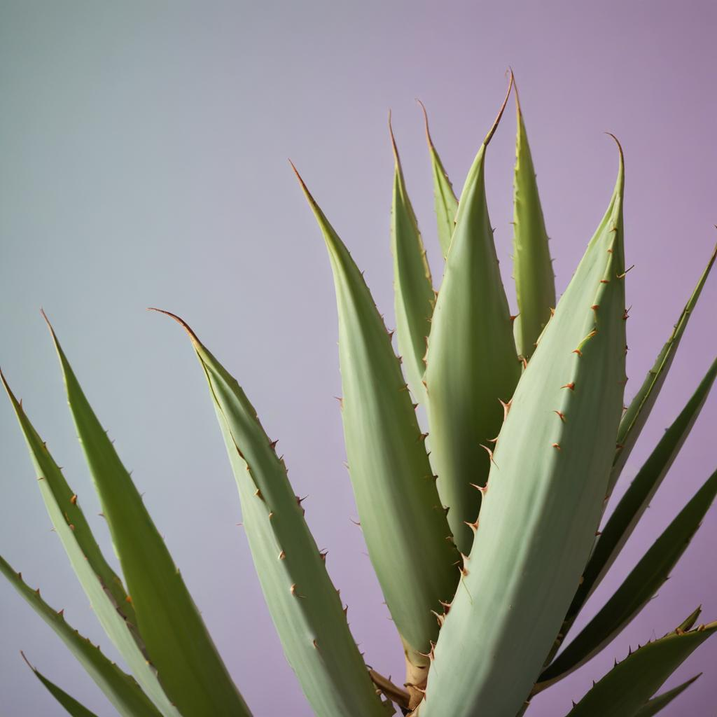
Objetivo de la Unidad 1:
Al finalizar esta unidad, el participante podrá analizar los antecedentes históricos del mezcal y sus orígenes prehispánicos, explorando la importancia cultural y ritual del maguey en las civilizaciones mesoamericanas y comparando su desarrollo con bebidas alcohólicas de otras culturas prehispánicas. Esto les permitirá desarrollar sus conocimientos conforme al estándar de competencia EC0623 para la venta de mezcal en establecimientos de alimentos y bebidas.
www.academia.mezcal.org.mx

Slide 4
Tema 1:
En el tema 1, se examinará cómo esta bebida derivada del agave ha mantenido vínculos con las tradiciones, rituales e identidad de las culturas precolombinas. Se enfocará en los orígenes prehispánicos del mezcal, se analizará la importancia cultural y ritual del maguey en las civilizaciones mesoamericanas, y se explorarán ejemplos de bebidas alcohólicas de otras culturas prehispánicas para entender mejor su contexto histórico y cultural.
Estos objetivos específicos permitirán evaluar el progreso de los participantes al finalizar la unidad, asegurando que hayan adquirido el conocimiento necesario sobre los antecedentes del mezcal y su significado cultural en diferentes contextos históricos.
www.academia.mezcal.org.mx

Slide 5
Índice unidad 1:
I: Antecedentes Históricos del Mezcal:
I.I.- Exploración de las raíces prehispánicas del mezcal.
I.II.- La importancia cultural y ritual del maguey en las civilizaciones
mesoamericanas.
I.III.- Bebidas alcohólicas de antiguas civilizaciones precolombinas.
www.academia.mezcal.org.mx

Slide 6
“ANTECEDENTES Y CONTEXTO HISTÓRICO
DEL MEZCAL”
www.academia.mezcal.org.mx

Slide 7
Antecedentes y contexto Histórico:
El mezcal tiene sus raíces en las antiguas culturas mesoamericanas, particularmente entre los pueblos indígenas del antiguo México. Se cree que el mezcal se produce desde hace más de 400 años y los indígenas utilizaban el maguey no solo para hacer bebidas alcohólicas fermentadas, sino también como alimento, indumentaria y muchas cosas más.
El agave es una planta nativa del continente Americano, particularmente en lo que ahora es México, el sur de Estados Unidos y partes de América Central. Se cree que su domesticación comenzó hace al menos 10,000 años, cuando las poblaciones nativas empezaron a cultivar y utilizar el maguey para obtener alimento, fibra y otros materiales, aunque se estima que el género empezó a diversificarse hace más 10 millones de años, por lo que ha conseguido una enorme diversidad de especies, superando las 200 especies, de las cuales más del 80% se encuentran en territorio mexicano.
www.academia.mezcal.org.mx

Slide 8
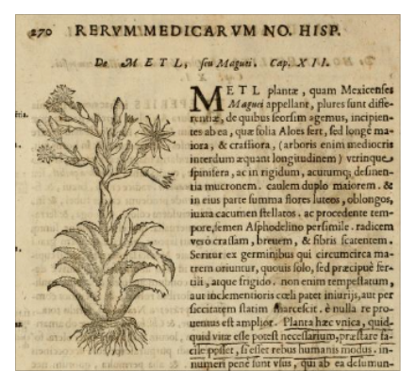
Antecedentes y contexto Histórico:
El maguey fue conocido por las civilizaciones mesoamericanas desde tiempos antiguos y uno de sus primeros registros botánicos significativos, se remonta a los primeros exploradores españoles y naturalistas.
El botánico español Francisco Hernández, fué el primero en describir y catalogar el maguey, en sus estudios detallados de la flora y fauna de México en el siglo XVI, en la obra “Rerum Medicarum Novae Hispaniae Thesaurus”. (fuente)
www.academia.mezcal.org.mx

Slide 9
El origen de las palabras:
“Metl, maguey, agave y mezcal.”
www.academia.mezcal.org.mx

Slide 10
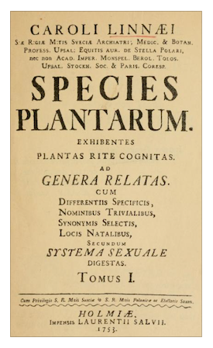
Origen de la palabra “Agave”:
La palabra “Agave” es un término “moderno”, acuñado por el naturista y considerado padre de la Botánica Carl Von Linneo (Carlos Lineo) en su obra Species Plantarum publicada en el año de 1753 y su etimología proviene del griego 'αγαυή', que significa: 'ilustre', 'noble' o 'admirable'. y la bautizó así en honor a: “Ágave” quien en la mitología griega fué hija de Cadmo y la diosa griega Harmonía , quien fue una “ménade”, seguidora del dios Dionisio, quien era el dios de la fertilidad y el vino.
www.academia.mezcal.org.mx

Slide 11
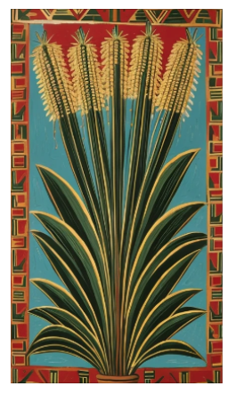
Origen de la palabra “Maguey”:
La palabra “Maguey” tiene un origen en la “cultura taína” que era la lengua que hablaban los indígenas originarios de las Bahamas y las Antillas y su significado es “Gran Sol”. –Dato curioso… ¿Sabías que la palabra “maíz” tampoco es de origen Mexicano? así como la palabra maguey, la palabra maíz también proviene del taíno y significa “lo que sustenta la vida”–
www.academia.mezcal.org.mx

Slide 12
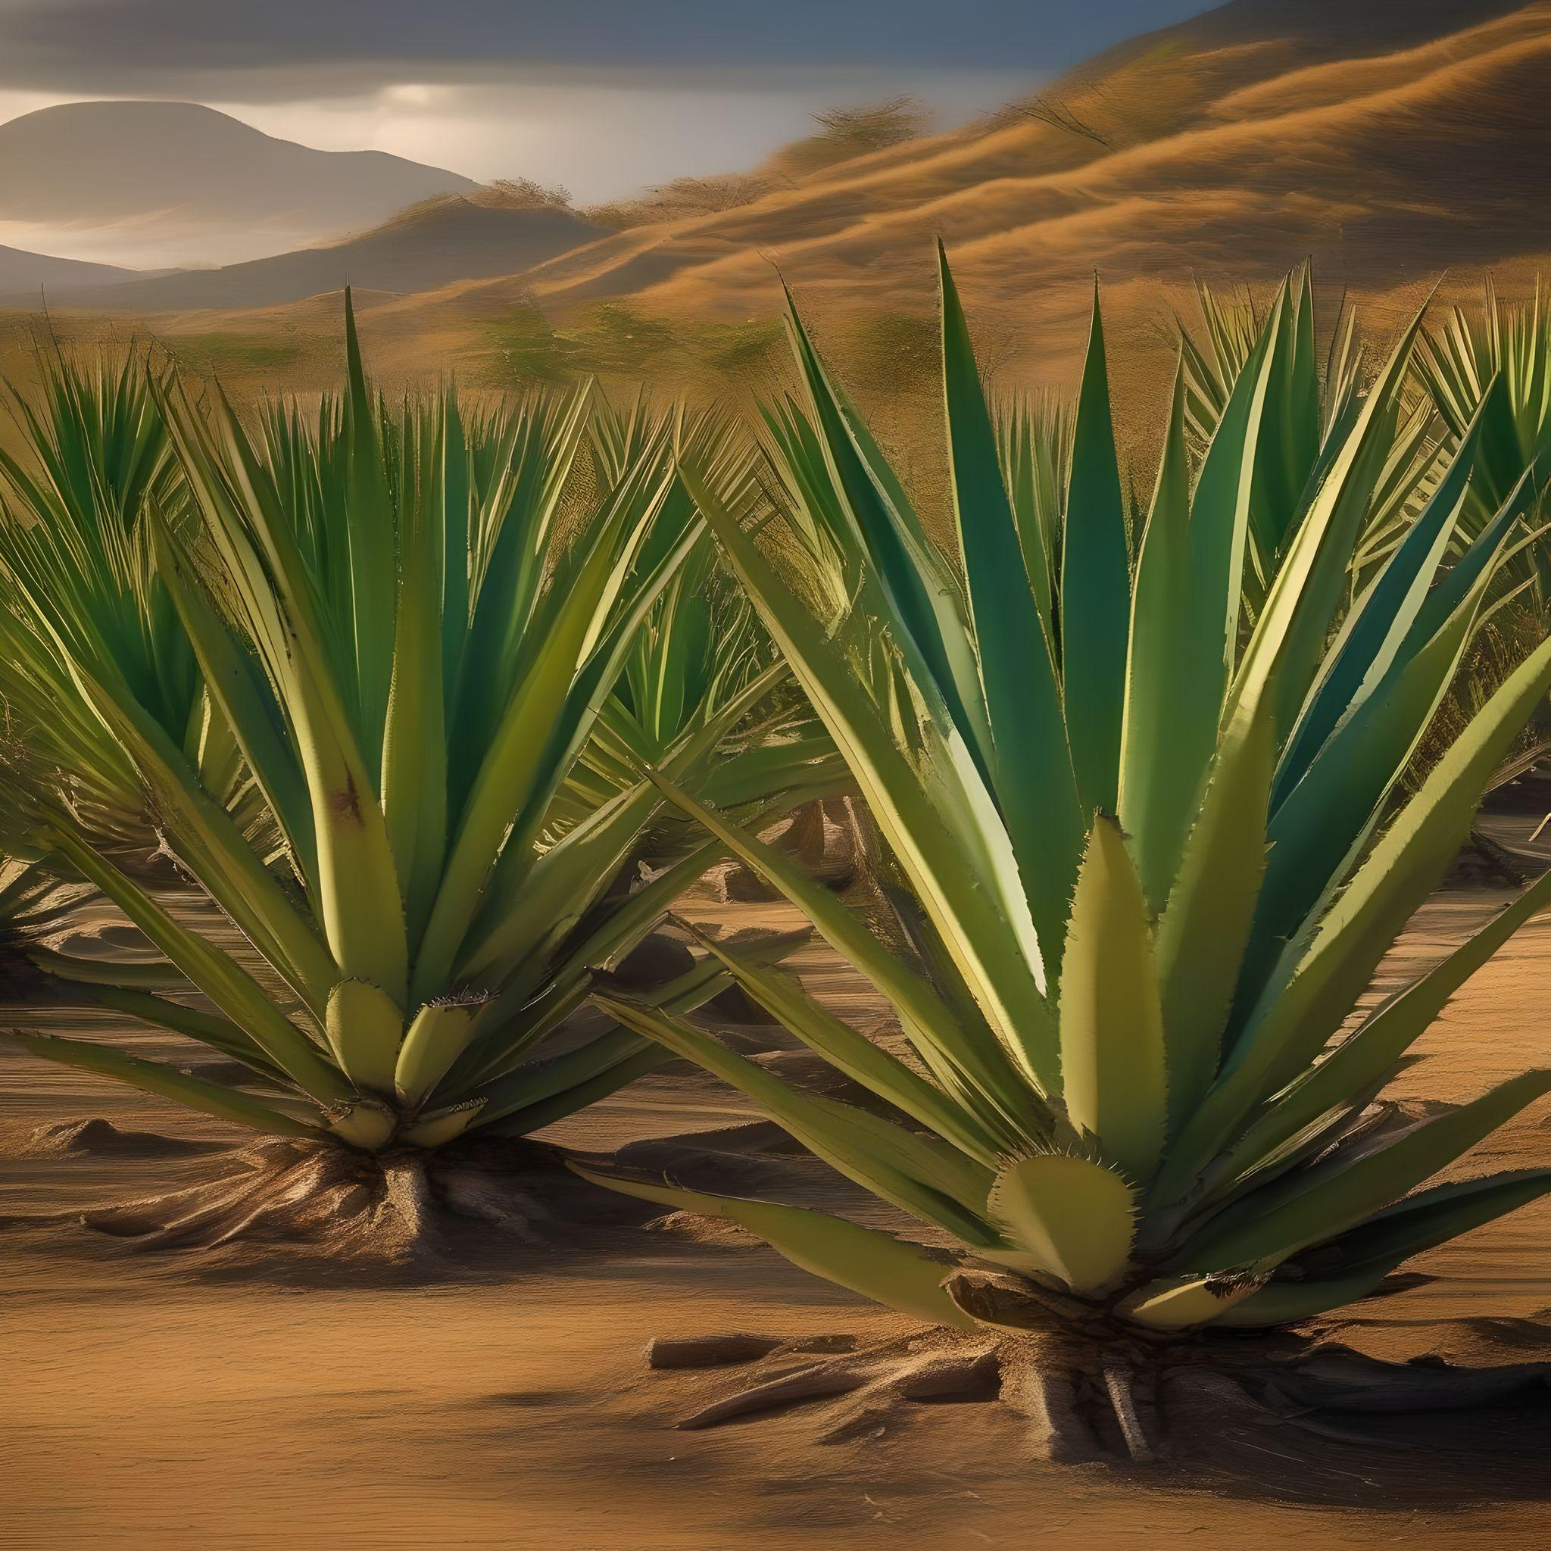
Origen de la palabra “Metl”:
Las antiguas civilizaciones precolombinas, denominaban a esta planta en la lengua náhuatl como “Metl”.
Posteriormente adaptó durante el periodo de exploraciones españolas el nombre de “maguey”.
www.academia.mezcal.org.mx

Slide 13
Origen de la palabra “Mezcal”:
Por otra parte, la palabra “Mezcal” tiene su origen en la palabra “mexcalli” que a su vez deriva de dos vocablos de la lengua Náhuatl: “Metl” que significa “maguey” e “ixcalli” que significa “cocido”. Al día de hoy y desde el año de 1994, la palabra “mezcal” ha llegado a convertirse en una Denominación de Origen, siendo uno de los 6 destilados con Denominación de Origen Mexicana.
www.academia.mezcal.org.mx

Slide 14
¿Cuál es la diferencia entre: agave y maguey?
www.academia.mezcal.org.mx

Slide 15
¿Cuál es la diferencia entre agave, maguey?
El agave y el maguey son términos que a menudo se utilizan indistintamente, pero tienen diferencias importantes y sutiles:
Agave: Es el nombre científico del género de plantas suculentas que incluye varias especies, como el Agave Potatorum Zucc o el Agave Marmorata Roezl, que son utilizados en la producción de mezcal.
Maguey: Se refiere coloquialmente al nombre común que adoptan algunas especies específicas dentro del género Agave, como por ejemplo el maguey Arroqueño que es un Agave Americana o el maguey Tepeztate, que es un Agave Marmorata Roezl. Cabe mencionar que también existen nombres regionales y estos varían dependiendo de la zona de producción.
www.academia.mezcal.org.mx

Slide 16
¿Cuál es la diferencia entre agave, maguey?
Mezcal: Aunque dentro del imaginario colectivo general, cuando nos referimos al mezcal pensamos en un líquido, también existen regiones donde a las plantas de agave o magueyes, se les conoce como “mezcal”.
www.academia.mezcal.org.mx

Slide 17
- UNIDAD 1 -
ANTECEDENTES HISTÓRICOS DEL MEZCAL
I.I.- Exploración de los orígenes
prehispánicos del mezcal.
www.academia.mezcal.org.mx

Slide 18
I.I.- Exploración de los orígenes prehispánicos del mezcal.
El mezcal tiene sus raíces en las antiguas civilizaciones precolombinas en México, particularmente en las regiones donde el maguey o metl, era nativa.
Los pueblos indígenas mesoamericanos descubrieron el proceso de fermentación mucho antes de la llegada de los españoles, y utilizaban diversas plantas, incluido el agave, para producir bebidas alcohólicas y fermentos.
El maguey no sólo era una planta común entre ellos, también tenía un profundo significado ritual y social y se utilizaba en ceremonias religiosas, rituales de sacrificio y celebraciones festivas, donde el maguey o sus derivados, eran considerados una ofrenda a los dioses y un medio para conectarse con lo divino.
www.academia.mezcal.org.mx

Slide 19
Exploración de los orígenes prehispánicos del mezcal.
El mezcal tiene sus raíces en las antiguas civilizaciones precolombinas en México, particularmente en las regiones donde el maguey o metl, era nativa.
Los pueblos indígenas mesoamericanos descubrieron el proceso de fermentación mucho antes de la llegada de los españoles, y utilizaban diversas plantas, incluido el agave, para producir bebidas alcohólicas y fermentos.
www.academia.mezcal.org.mx

Slide 20
Mesoamérica:
Mesoamérica fue una región cultural muy importante que albergó importantes civilizaciones antiguas y geográficamente estaba ubicada en el México antiguo y América Central; hasta el día de hoy es conocida por su rica historia y por las civilizaciones avanzadas que florecieron en la región antes de la invasión de los europeos y abarcaba el sur de México (desde el Valle de México y la región de Oaxaca hasta la península de Yucatán), Belice, Guatemala, El Salvador y Honduras y algunos autores también mencionan algunas partes de Nicaragua.
Dentro de sus características geográficas, Mesoamérica comprendía un gran territorio y estaba compuesta por una variedad de paisajes, incluidos: zonas montañosas, selvas tropicales, zonas áridas y valles fértiles, donde estos últimos fueron especialmente importantes para que las civilizaciones se desarrollarán.
www.academia.mezcal.org.mx

Slide 21
Mesoamérica:
Mesoamérica se desarrolló entre aproximadamente el año 2500 a.C y 1521 d.C. y durante este período, la agricultura fue una actividad elemental para el asentamiento de las antiguas civilizaciones donde el maíz se convirtió en la base de su economía y donde se cree que el maguey tuvo una mayor domesticación.
Las civilizaciones mesoamericanas influyeron profundamente en la historia y la cultura de México y América Latina. Sus logros en astronomía, matemáticas, arquitectura y arte siguen siendo estudiados y admirados y muchas tradiciones y prácticas indígenas actuales tienen sus raíces en las culturas precolombinas de Mesoamérica.
www.academia.mezcal.org.mx

Slide 22
Las culturas antiguas mesoamericanas, abarcan una rica variedad de civilizaciones; estas culturas compartían ciertas características, pero también desarrollaron identidades y logros únicos. A continuación les compartimos una una visión general de las principales culturas mesoamericanas:
1. Olmecas (aprox. 1200 a.C. - 400 a.C.)
Se ubicaron en la región de la Costa del Golfo en el actual México, principalmente en los estados de Veracruz y Tabasco y son considerados una de las civilizaciones madre de Mesoamérica.
Desarrollaron una forma temprana de escritura y crearon cabezas colosales de piedra, extendiendo sus influencias a otras culturas mesoamericanas en términos de arte y religión, centrada en la adoración politeista de deidades naturales.
www.academia.mezcal.org.mx

Slide 23
2. Mayas (aprox. 2000 a.C. - 1500 d.C.)
Sin duda alguna una de las civilizaciones que perduró más tiempo fue la cultura Maya, se ubicaron en la región que incluye el sureste de México (península de Yucatán), Guatemala, Belice, Honduras y El Salvador.
Desarrollaron un sistema de escritura jeroglífica avanzado, realizaron avances significativos en matemáticas y astronomía, y crearon calendarios precisos. Sus ciudades-estado, como Tikal, Palenque y Chichen Itzá, eran centros de poder político y cultural.
Dentro de sus características culturales, su sociedad estaba organizada en ciudades-estado independientes, con una cosmovisión politeísta regida por el Popol vuh y un complejo sistema de rituales, sincronario y ceremonias.
www.academia.mezcal.org.mx

Slide 24
3. Teotihuacana (aprox. 100 a.C - 650 d.C.)
La civilización teotihuacana, ubicada en el Valle de México, floreció entre aproximadamente 100 a.C. y 650 d.C. Teotihuacan es célebre por sus impresionantes estructuras arquitectónicas, como la Pirámide del Sol y la Pirámide de la Luna, situadas a lo largo de la Avenida de los Muertos. Esta ciudad, que fue un importante centro de comercio y cultura, destacaba por su planificación urbana avanzada y su rica vida ceremonial. Sus murales y esculturas ofrecen valiosos conocimientos sobre sus creencias religiosas y su vida cotidiana.
A pesar de su apogeo, la ciudad comenzó a declinar en el siglo VIII debido a factores como conflictos internos y cambios ambientales. El colapso de Teotihuacan no detuvo su influencia, ya que su legado perduró en las culturas mesoamericanas posteriores. Hoy en día, las ruinas de Teotihuacan siguen siendo un importante sitio arqueológico, proporcionando un profundo entendimiento de una de las civilizaciones más influyentes de la región.
www.academia.mezcal.org.mx

Slide 25
4. Zapotecos (aprox. 500 a.C. - 1200 d.C.)
Se ubicaron en la región del Valle de Oaxaca, México, donde construyeron la ciudad de Monte Albán, que fue un importante centro cultural y político durante este período.
Desarrollaron un sistema de escritura y realizaron avances en arquitectura y urbanismo, así como una cosmovisión integrada por una religión centrada en la adoración de deidades ancestrales y prácticas funerarias elaboradas.
5. Toltecas (aprox. 650 d.C - 1150 d.C.)
Se ubicaron principalmente en el área del altiplano central de México, con su capital en Tula (Tollan).
Dentro de sus logros, fueron famosos por su arquitectura monumental y sus estatuas de columnas talladas en forma de guerreros (atlantes). La influencia tolteca se extendió a otras culturas mesoamericanas, incluyendo a los aztecas y fué una sociedad guerrera con un fuerte enfoque en el militarismo y la religión.
www.academia.mezcal.org.mx

Slide 26
6. Mixtecos (aprox. 950 d.C. - 1521 d.C.)
Se ubicaron en áreas cercanas al valle de Oaxaca, incluyendo partes de los actuales estados de Oaxaca y Puebla en México.
Durante este período, fueron famosos por su habilidad en la orfebrería y por sus códices pintados, que contienen información sobre historia, mitología y genealogía, compuesta por una sociedad con estructuras políticas y sociales complejas y una rica tradición en el arte y la escritura.
7. Tarascos (aprox. 1200 d. C. - 1500 d.C.)
Se ubicaron en la región del actual estado de Michoacán en México. Construyeron una sociedad compleja con una notable habilidad en la metalurgia, especialmente en la producción de objetos de cobre. Su capital, Tzintzuntzan, era un importante centro político y cultural y fueron una sociedad organizada en varios señoríos independientes, con una religión que incluía el culto a deidades naturales y ancestrales.
www.academia.mezcal.org.mx

Slide 27
8. Mexicas (Aztecas) (aprox. 1345 - 1521 d.C.)
Se ubicaron en la región del Valle de México, con la capital en Tenochtitlán (actual Ciudad de México).
Construyeron un imperio vasto y complejo con una estructura de tributos y comercio bien desarrollada. Desarrollaron tecnologías avanzadas como las chinampas (jardines flotantes) para la agricultura. Su arquitectura monumental incluye el Templo Mayor y otras estructuras destacadas. Su sociedad altamente jerarquizada, religión politeísta con numerosos rituales y sacrificios humanos, bajo una administración centralizada y militarizada.
www.academia.mezcal.org.mx

Slide 28
Aspectos Culturales Comunes.
- Agricultura: La agricultura, especialmente el cultivo del maíz, era fundamental para todas estas culturas. Utilizaban técnicas avanzadas de cultivo, como las chinampas de los aztecas y los sistemas de riego de los mayas.
- Religión: La mayoría de las culturas compartían un enfoque en la religión politeísta, con deidades asociadas a la naturaleza, el cosmos y los ciclos agrícolas. Los rituales y sacrificios eran comunes para mantener el equilibrio cósmico y la prosperidad.
- Arte y Arquitectura: Las civilizaciones mesoamericanas son conocidas por sus impresionantes logros arquitectónicos y artísticos. Construyeron templos, pirámides y palacios, y produjeron esculturas, cerámica y códices con gran habilidad.
www.academia.mezcal.org.mx

Slide 29
Los orígenes prehispánicos del mezcal.
Cada una de estas culturas dejó un legado duradero en Mesoamérica y su influencia se puede ver en las tradiciones y prácticas de las comunidades indígenas actuales. El maguey no sólo era una planta común entre ellos, también tenía un profundo significado ritual y social y se utilizaba en ceremonias religiosas, rituales de sacrificio y celebraciones festivas, donde el maguey o sus derivados, eran considerados una ofrenda a los dioses y un medio para conectarse con lo divino.
Durante la era prehispánica, se fermentaba una gran variedad de materia prima, cada una con sus propias características distintivas y métodos de producción y la más representativa de ellas en México es el Pulque.
www.academia.mezcal.org.mx

Slide 30
El maguey desempeñaba un papel importante en la vida cotidiana y la cultura de las comunidades prehispánicas, contribuyendo a la cohesión social y a la identidad cultural y su producción y consumo estaban arraigados en tradiciones ancestrales transmitidas de generación en generación, y su importancia trascendía lo puramente material.
Las crónicas y códices precolombinos son fuentes importantes para comprender la importancia del maguey en las culturas mesoamericanas antes de la llegada de los españoles, ya que hacen referencia al aguamiel, pulque y al maguey y su uso en las civilizaciones precolombinas.
www.academia.mezcal.org.mx

Slide 31
Fray Toribio de Benavente Motolinia.
Los indios de la nueva España.
Año: 1536.
El "Árbol de las Mil Maravillas" es un concepto que se encuentra en la obra de Fray Toribio de Benavente Motolinía, específicamente en su texto "Historia de los indios de la Nueva España". Este “árbol” simbólico (metl / maguey) representa la riqueza y diversidad natural y cultural de las tierras que los españoles encontraron al llegar al antiguo Tenochtitlán.
CITA:
“Metl es un árbol o cardo que en lengua de las islas se llama maguey, del cual se hacen y salen tantas cosas, que es como lo que dicen que hacen del hierro; es verdad que la primera vez que yo le vi sin saber ninguna de sus propiedades dije: gran virtud sale de este cardo” (Autor: Fray Toribio de Benavente Motolinia / Obra: Los Indios de la Nueva España 1536.)
www.academia.mezcal.org.mx

Slide 32
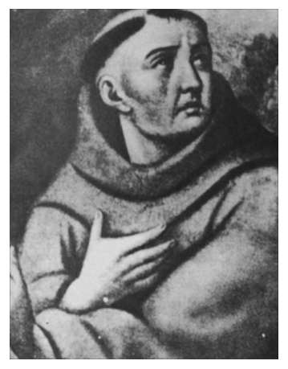
Fray Toribio de Benavente Motolinia.
Los indios de la nueva España.
Año: 1536.
Una de sus obras por las que es más reconocido, es la crónica donde relata sus experiencias en la denominada: “Historia de los Indios de la Nueva España” que comienza narrando sus vivencias alrededor del año de 1536, siendo esta obra considerada actualmente como una de las crónicas coloniales más relevantes para nuestra historia, donde documentó algunos acontecimientos y el modo de vida de la antigua civilización Mexica y en estos textos, le dedica todo un capítulo al “Metl” (maguey).
*Bibliografía de descarga en la plataforma / Historia de los Indios de la Nueva España.
www.academia.mezcal.org.mx

Slide 33
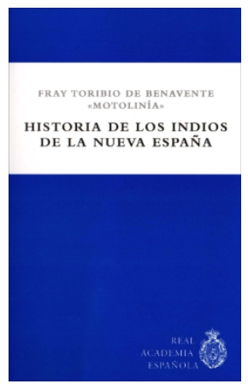
Fray Toribio de Benavente Motolinia.
Los indios de la nueva España.
Año: 1536.
Unos de los elementos que salen a relucir en este libro es el uso del maguey para:
-Indumentaria.
-Comestibles.
-Construcción.
-Medicina.
-Comestibles.
-Bebidas.
www.academia.mezcal.org.mx

Slide 34
Fray Bernardino de Sahagún.
Códice Florentino.
Año: 1545-1590.
Otro de los cronistas más importantes de esta época y el más representativo es fray Bernardino de Sahagún, un misionero franciscano español, que vivió entre los años 1545 y 1590.
Fray Bernardino de Sahagún desarrolló “El Códice Florentino” que es una obra monumental y fundamental para el estudio de la historia y la cultura mesoamericana, especialmente en lo que respecta a los pueblos indígenas de México en la época precolombina y colonial temprana.
www.academia.mezcal.org.mx

Slide 35
Fray Bernardino de Sahagún.
Códice Florentino.
Año: 1545-1590.
El códice consta de doce libros o tomos y está dividido en dos partes principales:
Libros de la Historia General de las Cosas de Nueva España: Esta sección aborda la historia, la geografía y la etnografía de los pueblos indígenas de Mesoamérica antes de la llegada de los españoles. Incluye descripciones detalladas de la vida cotidiana, las costumbres, la religión, las prácticas médicas, la agricultura y otros aspectos de las culturas mesoamericanas.
Libros de la Historia Natural de las Cosas de la Nueva España: Esta parte se centra en la flora, la fauna y otros aspectos naturales de la región, proporcionando una valiosa información sobre la botánica, la zoología y la ecología de Mesoamérica en ese período.
www.academia.mezcal.org.mx

Slide 36
Fray Bernardino de Sahagún.
Códice Florentino.
Año: 1545-1590.
El Códice Florentino es particularmente notable por haber sido escrito en náhuatl (la lengua azteca) y en español, lo que lo convierte en una fuente invaluable para entender la perspectiva y el conocimiento indígena preservado por los frailes franciscanos durante la época colonial. Es una de las obras más importantes para el estudio de la cultura y la historia prehispánica y colonial de México, y está custodiada en la Biblioteca Medicea Laurenziana en Florencia, Italia, de donde proviene su nombre.
www.academia.mezcal.org.mx

Slide 37
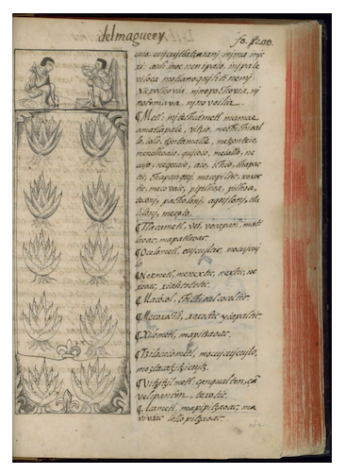
Fray Bernardino de Sahagún.
Códice Florentino.
Año: 1545-1590.
En el décimo libro del códice florentino “De los vicios y las virtudes” existen representaciones muy claras sobre el maguey y su importancia sociocultural en las antiguas civilizaciones precolombinas.
www.academia.mezcal.org.mx

Slide 38
A continuación les compartimos una selección especial de bibliografía sugerida donde podrán consultar más información de diversas fuentes como crónicas y códices que nos cuentan narran más sobre este período:
1. Códice Badiano (Libellus de Medicinalibus Indorum Herbis)1552: Este códice, atribuido a Martín de la Cruz, un médico indígena de la época colonial, en el que se catalogan 185 plantas medicinales de América. El maguey (llamado metl en náhuatl) es una de las plantas destacadas en este documento
2. Códice Mendocino (Codex Mendoza) 1540: Este códice, es un documento pictórico que describe la historia y la sociedad mexica. Aunque no se centra específicamente en el maguey, contiene representaciones de actividades relacionadas con el cultivo y procesamiento del maguey, como la producción de pulque.
3. Códice Magliabechiano: Este códice colonial contiene información sobre la religión, la historia y la vida cotidiana de los aztecas. Incluye representaciones de la diosa Mayahuel, asociada con el maguey y el pulque, así como escenas de cultivo y consumo de pulque en ceremonias rituales.
4. Crónicas de Sahagún: Fray Bernardino de Sahagún, un misionero franciscano en el México colonial, compiló una serie de crónicas conocidas como "Historia General de las Cosas de Nueva España" o "Códice Florentino". Estas crónicas contienen una riqueza de información sobre la cultura, la religión, la medicina y la agricultura de los aztecas, incluyendo detalles sobre el maguey y el pulque.
www.academia.mezcal.org.mx

Slide 39
REFERENCIAS BIBLIOGRÁFICAS:
Hernández, Francisco. Rerum Medicarum Novae Hispaniae Thesaurus. 1628.
Motolinía, Fray Toribio de Benavente. Historia de los indios de la Nueva España. 1536.
Sahagún, Bernardino de. Códice Florentino. 1577-1585.
Códice Badiano (Libellus de Medicinalibus Indorum Herbis). 1552.
Códice Mendoza. 1540.
Códice Magliabechiano. Siglo XVI.
Gómez, Gustavo. El mezcal y su origen prehispánico. Revista Mexicana de Antropología, vol. 24, no. 2, 2010, pp. 45-67.
Pérez, Jorge. La importancia del maguey en las culturas mesoamericanas. Estudios Históricos de México, vol. 31, no. 1, 2015, pp. 123-142.
López, Carmen. Las bebidas fermentadas en Mesoamérica: Pulque y Mezcal. Revista de Historia de América, vol. 45, 2018, pp. 78-95.
Cano, Jorge. El Agave en la Mesoamérica Prehispánica. Revista de Arqueología Mexicana, vol. 38, 2012, pp. 56-75.
Rojas, Miguel. Pulque y Mezcal: Tradición y Modernidad en la Cultura Mexicana. Historia y Sociedad, vol. 27, 2019, pp. 89-112.
López, Sergio. Los Rituals del Maguey en la Era Prehispánica. Anales de Antropología, vol. 45, no. 1, 2020, pp. 101-118.
González, Ana María. La Domesticación del Agave y su Papel en las Culturas Prehispánicas. Revista de Estudios Indígenas, vol. 15, 2018, pp. 25-40.
Mendoza, Luis. Historia del Mezcal: De la Tradición a la Globalización. Cultura y Sociedad, vol. 32, 2021, pp. 134-149.
Ramos, Patricia. Evolución del Mezcal en la Colonia: Influencias y Transformaciones. Revista de Historia Colonial, vol. 22, 2016, pp. 72-89.
Hernández, Manuel. El Maguey en las Crónicas del Siglo XVI. Estudios Históricos y Culturales, vol. 30, no. 3, 2017, pp. 98-115.
www.academia.mezcal.org.mx

